Slide 1




เทคโนโลยี (วิทยาการคำนวณ)
๔
ชั้นประถมศึกษาปีที่

Slide 2
การแก้ปัญหา
แผนผังหัวข้อหน่วยการเรียนรู้
1
การใช้เหตุผลเชิงตรรกะ
ในการแก้ปัญหา
การแก้ปัญหา
การออกแบบโปรแกรม
การแก้ปัญหา
ขั้นตอนการแก้ปัญหา

Slide 3

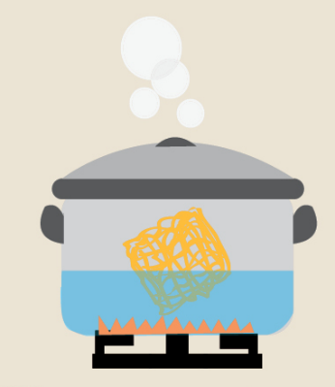
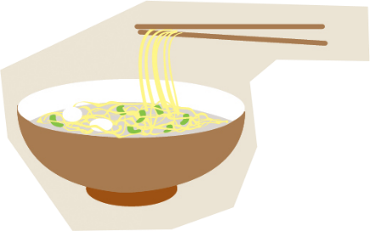

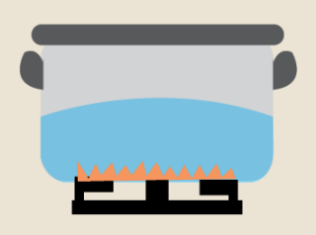
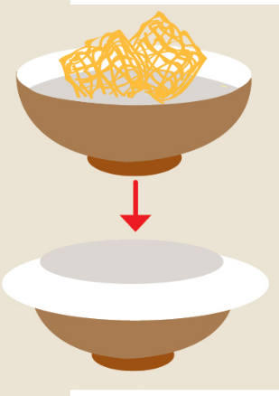

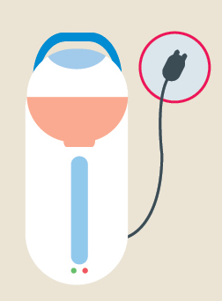
การปรุงบะหมี่กึ่งสำเร็จรูป
วิธีที่ 1
ใส่น้ำในหม้อ
วางหม้อบนเตาหรือใช้หม้อไฟฟ้าต้มน้ำให้เดือด
นำบะหมี่กึ่งสำเร็จรูปใส่ลงในหม้อแล้วปิดฝา
ต้มต่ออีก 2 นาที
วิธีที่ 2
ใส่น้ำในกระติกน้ำร้อนไฟฟ้า
เสียบปลั๊กไฟกระติก
น้ำร้อนไฟฟ้า รอจนน้ำเดือด
นำบะหมี่กึ่งสำเร็จรูป
ใส่ชาม เทน้ำร้อนลงไป ปิดฝา
ตั้งทิ้งไว้ 3 นาที

Slide 4
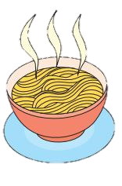


การใช้เหตุผลเชิงตรรกะในการแก้ปัญหา
ตัวอย่าง การปรุงบะหมี่กึ่งสำเร็จรูป
การปรุงบะหมี่กึ่งสำเร็จรูปเพื่อรับประทาน การแก้ปัญหานี้สามารถถ่ายทอดความคิดเป็นข้อความได้ ดังนี้
วิธีที่ 1
ใช้หม้อไฟฟ้า
วิธีที่ 2
ใช้กระติกน้ำร้อนไฟฟ้า
นักเรียนมีวิธีการปรุงบะหมี่กึ่งสำเร็จรูป
วิธีใดอีกบ้าง วิธีการของนักเรียนดีอย่างไร
ใส่น้ำในหม้อ
ใส่น้ำในกระติกน้ำร้อนไฟฟ้า
ต้มน้ำให้เดือด
เสียบปลั๊กไฟ รอจนน้ำเดือด
นำบะหมี่ใส่ลงในหม้อ แล้วปิดฝา
นำบะหมี่ใส่ชาม เทน้ำร้อน ปิดฝา
ต้มต่ออีก 2 นาที
คำถามสำคัญ
ตั้งทิ้งไว้ 3 นาที

Slide 5
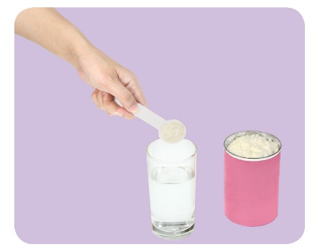
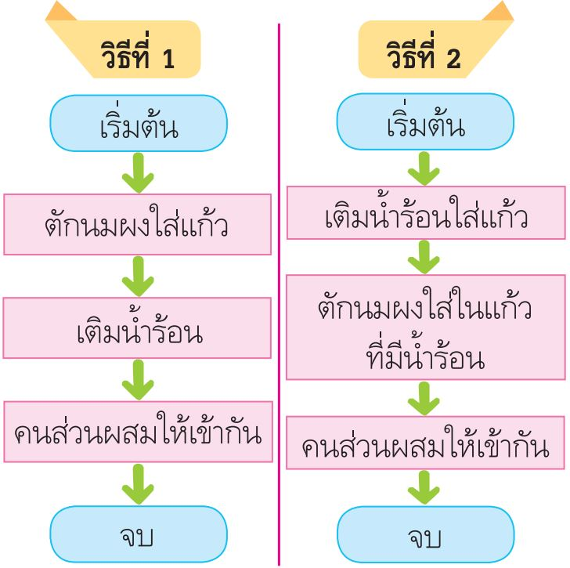
กิจกรรมที่
1.1
ฝึกลำดับความคิด
0
วัตถุประสงค์
บอกลำดับขั้นตอนแนวทางการแก้ปัญหาที่สนใจได้
วิธีปฏิบัติ
นักเรียนเขียนลำดับของการทำกิจกรรม ดังนี้
นักเรียนมีวิธีการใดบ้างในการชงนม อธิบาย 2-3 วิธี
วัสดุอุปกรณ์
สมุดสำหรับจดบันทึก หรือแบบฝึกหัด 1 เล่ม
ปากกา 1 ด้าม
?
วิธีการที่นักเรียนเสนอวิธีใดดีที่สุด เพราะเหตุใด
ตอบ วิธีที่ 2 เพราะส่วนผสมจะละลายเข้ากันเร็วกว่า

Slide 6
กิจกรรมที่
1.1
ฝึกลำดับความคิด
0
หากนักเรียนต้องการหาผลบวกของตัวเลข 34 + 79 + 128 + 256 + 1,024
นักเรียนมีวิธีการหาคำตอบกี่วิธี แต่ละวิธีคิดอย่างไร
วิธีที่ 1
วิธีที่ 2
1,024
256
1,280
128
1,408
79
1,487
34
1,521
+
+
+
+
(34 + 79) + (128 + 256) + (1,024)
= 113 + 384 + 1,024
= 1,521
?
วิธีใดที่ทำให้นักเรียนหาคำตอบได้รวดเร็ว ถูกต้องแม่นยำมากที่สุด
ตอบ วิธีที่ 1 เพราะเป็นการแสดงขั้นตอนวิธีการคำนวณ
ในแต่ละหลักอย่างชัดเจน มีโอกาสคำนวณผิดพลาดได้น้อย

Slide 7

การแก้ปัญหา (problem solving)
การให้เหตุผล (reasoning)
เป็นการคิดและอธิบายความคิดออกมาเป็นแผนงาน สำหรับการแก้ปัญหานั้นเราอาจเสนอวิธีการแก้ปัญหา
โดยการถ่ายทอดออกมาเป็นข้อความ ซึ่งแสดงวิธีการแก้ปัญหาออกมาเป็นลำดับขั้น ทำให้มองเห็นวิธีการแก้ปัญหาได้อย่างชัดเจน โดยแต่ละขั้นจะต้องพิจารณาเงื่อนไขหรือเหตุผลประกอบด้วย
เป็นการค้นหาคำตอบ หาวิธีแก้ปัญหาหรือทำงานนั้นให้สำเร็จ โดยเริ่มจากการกำหนดคำถามเกี่ยวกับปัญหานั้นว่าเราจะแก้ปัญหาหรือทำงานนั้นให้สำเร็จได้อย่างไร
การเลือกวิธีการแก้ปัญหาทุกปัญหานั้น นักเรียนควรพิจารณาเงื่อนไขให้ครบทุกกรณี สำหรับแนวทางการแก้ปัญหานั้น นักเรียนอาจนำเครื่องมือต่าง ๆ
ที่มีอยู่มาช่วยได้เช่นกัน วิธีการแก้ปัญหาวิธีหนึ่งอาจจะดีสำหรับเพื่อน
แต่อาจไม่เหมาะสมกับตัวนักเรียนก็ได้เช่นกัน

Slide 8
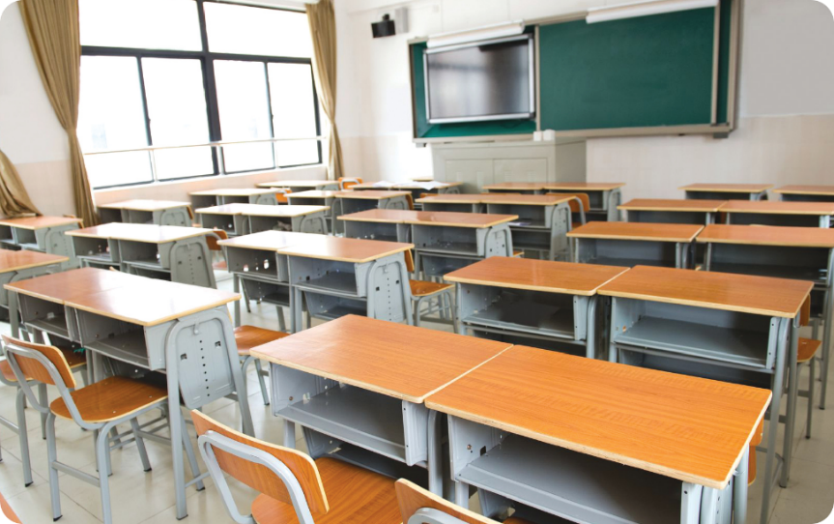
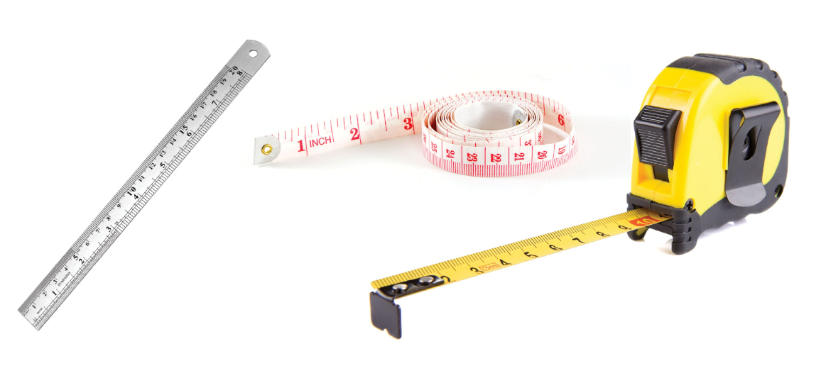
ตัวอย่าง การวัดความกว้างและความยาวของห้องเรียน
หากต้องการวัดความยาว การประมาณด้วยสายตา
จะทำให้มีข้อผิดพลาดอยู่มาก การวัดนั้นต้องมีเครื่องมือวัด
ที่เหมาะสม เพื่อให้ได้ค่าการวัดที่ถูกต้อง โดยเครื่องมือ
สำหรับการวัดมีหลายชนิด เช่น ไม้บรรทัด สายวัด ตลับเมตร
หากเลือกใช้ไม้บรรทัดในการวัดเป็นระยะ ๆ
ตามความยาวของไม้บรรทัด แล้วนำค่าที่ได้มารวมกัน
ค่าการวัดที่ได้ อาจมีความผิดพลาดได้เช่นกัน
หากเลือกใช้สายวัด จะวัดได้สะดวกมากขึ้น หรือหากใช้
ตลับเมตรจะวัดได้สะดวกรวดเร็วและแม่นยำมากขึ้น
ซึ่งการเลือกใช้เครื่องมือใดนั้น นักเรียนต้องพิจารณา
เงื่อนไขด้วย

Slide 9
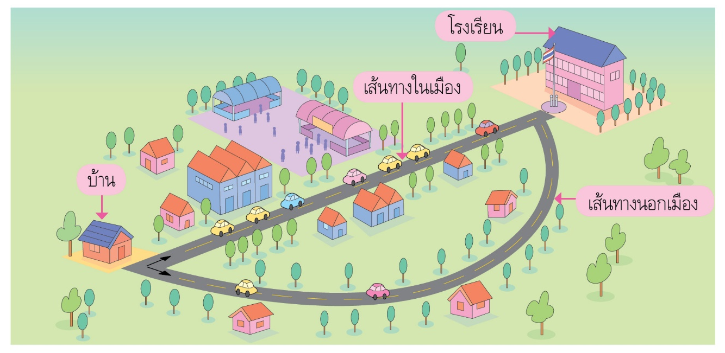
1.2
กิจกรรมที่
0
ใครจะไปถึงโรงเรียนก่อนกัน
ตอนที่ 1 สถานการณ์สมมุติ
วัตถุประสงค์ หาแนวทางการแก้ปัญหาที่สนใจได้
วัสดุอุปกรณ์
สมุดสำหรับจดบันทึก หรือแบบฝึกหัด 1 เล่ม
ปากกา 1 ด้าม
เส้นทางในเมือง - เส้นทางตรงจากบ้านถึงโรงเรียน
การจราจรหนาแน่น ผู้คนมักใช้เดินทางเป็นหลัก
เส้นทางนอกเมือง - เป็นทางเลี่ยงจากชุมชน ระยะทางค่อนข้างไกล แต่การจราจรไม่หนาแน่น
วิธีปฏิบัติ
นักเรียนสังเกตภาพเส้นทางการไปโรงเรียน 2 เส้นทาง
แล้วตอบคำถาม

Slide 10
ที่ | คำถาม | คำตอบ
1
นักเรียนมีวิธีเดินทางไปโรงเรียนวิธีใดบ้าง บอกมาหลาย ๆ วิธี
เดินไปโรงเรียน ถีบจักรยาน
ผู้ปกครองขับรถไปส่ง โดยสารรถประจำทาง
2
วิธีเดินทางวิธีใดรวดเร็วที่สุด เพราะเหตุใด
ผู้ปกครองขับรถไปส่ง เพราะเดินทางรวดเร็ว
และไม่ต้องจอดรับนักเรียนหลายคน
3
วิธีเดินทางวิธีใดประหยัดที่สุด เพราะเหตุใด
เดินไปโรงเรียน เพราะไม่เสียค่าใช้จ่ายในการเดินทาง
4
วิธีเดินทางวิธีใดปลอดภัยที่สุด เพราะเหตุใด
ผู้ปกครองขับรถไปส่ง
เพราะผู้ปกครองดูแลระหว่างการเดินทาง
5
หากวันนี้นักเรียนตื่นเช้า นักเรียนจะเดินทางไปโรงเรียนด้วยวิธีใด และเลือกเส้นทางใด เพราะเหตุใด
ถีบจักรยานไปโรงเรียน และเลือกเส้นทางนอกเมือง
เพราะเลี่ยงสถานการณ์รถติด
6
หากวันนี้นักเรียนตื่นสาย นักเรียนจะเดินทางไปโรงเรียนด้วยวิธีใด และเลือกเส้นทางใด เพราะเหตุใด
ให้ผู้ปกครองขับรถไปส่ง และเลือกเส้นทางนอกเมือง
เพราะรวดเร็วและการจราจรไม่ติดขัด

Slide 11
ตอนที่ 2 สถานการณ์จริง
วัตถุประสงค์ ประยุกต์ใช้แนวทางการแก้ปัญหาในชีวิตจริงได้
วัสดุอุปกรณ์
สมุดสำหรับจดบันทึก หรือแบบฝึกหัด 1 เล่ม
ปากกา 1 ด้าม
?
นักเรียนพบปัญหาใดบ้างในการเดินทางไปโรงเรียน
นักเรียนมีวิธีแก้ปัญหานั้นอย่างไร
ตอบ รถติด การจราจรหนาแน่น
?
ตอบ ใช้เส้นทางไปโรงเรียนเส้นทางอื่น
เพื่อหลีกเลี่ยงรถติด หรือเริ่มออกเดินทาง
จากบ้านแต่เช้า
วิธีปฏิบัติ
นักเรียนสำรวจเส้นทางการเดินทางจากบ้านไปโรงเรียนของตนเอง แล้วอธิบายระยะทาง
และสภาพของแต่ละเส้นทาง
นักเรียนวางแผนการเดินทางจากบ้านไปโรงเรียนให้ทันเวลา โดยคำนึงถึงความรวดเร็ว ประหยัด ปลอดภัย
และเหมาะสมกับสภาพของตนเอง
ตอบ เส้นทางที่ 1 เป็นเส้นทางตรงระหว่างบ้านกับโรงเรียน มีการจราจรหนาแน่น ระยะทางประมาณ 1 กิโลเมตร
เส้นทางที่ 2 เป็นเส้นทางเลี่ยงจากชุมชน การจราจรไม่หนาแน่น ระยะทางประมาณ 2 กิโลเมตร
ตอบ เลือกวิธีการเดินทางโดยให้ผู้ปกครองไปส่ง ใช้เส้นทางที่ 1 เพราะระยะทางใกล้กว่าเส้นทางที่ 2

Slide 12

ตัวอย่าง เกม OX
เป็นเกมที่ให้ผู้เล่นเขียนตารางขนาด 3 x 3 บนกระดาษ โดยมีผู้เล่น 2 คน คนหนึ่งเขียน O
อีกคนเขียน X ลงในช่องของตารางที่ไม่ซ้ำกัน
โดยสลับกันเขียน หากฝ่ายใดเขียน O หรือ X
ติดกัน 3 ตัวได้ก่อน ฝ่ายนั้นจะเป็นฝ่ายชนะ
การเล่นเกมนี้ หากต้องการชนะ นักเรียนต้องเขียน O หรือ X ให้เรียงต่อกันได้ก่อนที่คู่แข่งจะทำได้ ดังนั้น นักเรียนต้องคาดเดาสิ่งที่คู่แข่งของนักเรียนกำลังคิดด้วย

Slide 13

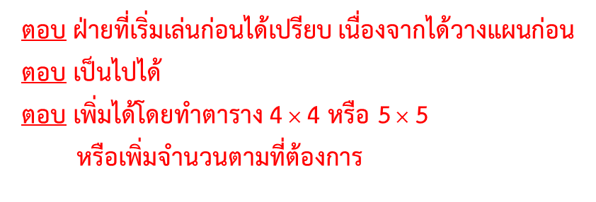
กิจกรรมที่
1.3
เล่นเกม OX
0
วัตถุประสงค์
ใช้เหตุผลเชิงตรรกะในการแก้ปัญหา การคาดการณ์ผลลัพธ์จากปัญหาอย่างง่ายได้
วัสดุอุปกรณ์
สมุดสำหรับจดบันทึก หรือแบบฝึกหัด 1 เล่ม
ปากกา 1 ด้าม
วิธีปฏิบัติ
นักเรียนเล่นเกม ox กับเพื่อน โดยครั้งแรกให้เพื่อนเริ่มเล่นก่อนและครั้งที่ 2 นักเรียนเริ่มเล่นก่อน
?
ในการเล่นเกม ox ฝ่ายที่เล่นก่อนหรือหลังจะได้เปรียบหรือเสียเปรียบอย่างไร
ในการเล่นเกม ox เป็นไปได้หรือไม่ที่เขียนเต็มทุกช่องแล้วยังไม่มีผู้ชนะ
เกม ox สามารถเพิ่มช่องได้หรือไม่ และจะเพิ่มอย่างไร
ตอบ ฝ่ายที่เริ่มเล่นก่อนได้เปรียบ เนื่องจากได้วางแผนก่อน
ตอบ เป็นไปได้
ตอบ เพิ่มได้โดยทำตาราง 4$×$4 หรือ 5$×$5
หรือเพิ่มจำนวนตามที่ต้องการ
?
?

Slide 14

1
5
ระบุปัญหา เป็นการทำความเข้าใจเกี่ยวกับปัญหาว่าต้องการอะไร โจทย์ต้องการทราบอะไร
ทดสอบและประเมินผล
เป็นการตรวจสอบผลลัพธ์ที่ได้ว่าสามารถแก้ปัญหาที่ต้องการได้หรือไม่
ขั้นตอน
การแก้ปัญหา
4
แก้ปัญหา เป็นการเริ่มแก้ปัญหาตามวิธีการที่เลือก
2
3
รวบรวมข้อมูล เป็นการรวบรวมข้อมูล นำความรู้ที่มีอยู่หรือหาความรู้เพิ่มเติม
มาแก้ปัญหานั้น
วางแผนการแก้ปัญหา เป็นการวางแผน
ออกแบบวิธีการแก้ปัญหาซึ่งอาจมีได้หลายวิธี
โดยเลือกวิธีการที่เหมาะสมกับสถานการณ์ของตนเอง

Slide 15
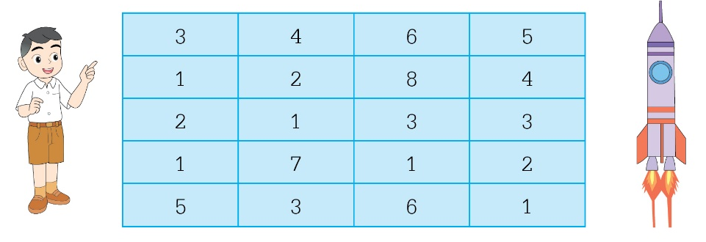
ตัวอย่าง พาเด็กน้อยขึ้นจรวด
เด็กคนหนึ่งจะเดินทางผ่านด่านไปขึ้นจรวดที่อยู่อีกด้านหนึ่ง
แต่ต้องเสียค่าใช้จ่ายตามตาราง นักเรียนจะหาเส้นทางพาเด็กเดินผ่านไปได้อย่างไร ให้เสียค่าใช้จ่ายน้อยที่สุด และการเดินทางต้องเดินทางขึ้นหรือลง ไปทางซ้ายหรือขวา ไม่สามารถเดินทางแนวทแยงหรือแนวเฉียงได้

Slide 16
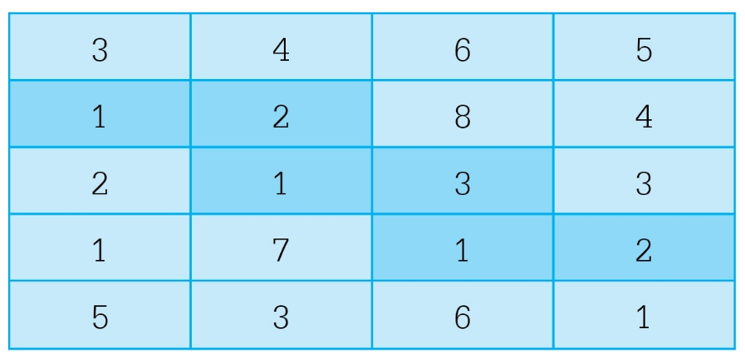

ตัวอย่าง พาเด็กน้อยขึ้นจรวด
การแก้ปัญหาอาจทำได้ตามขั้นตอน ดังนี้
ระบุปัญหา โจทย์ต้องการให้พาเด็กเดินทางเสียค่าใช้จ่ายน้อยที่สุด และห้ามเดินแนวทแยงหรือแนวเฉียง
รวบรวมข้อมูล สิ่งที่โจทย์ให้มา คือ ทางเข้า ทางออกไปยังจรวด และค่าใช้จ่ายในการเดินทางแต่ละด่าน
วางแผนการแก้ปัญหา จะพาเด็กเดินเข้าไปอย่างไร
ซึ่งมีหลายวิธี หลายเส้นทาง แต่ละเส้นทางมีค่าใช้จ่ายต่างกัน นักเรียนอาจเดินเข้าไปในด่านที่เสียเงินน้อยที่สุด
แล้วพิจารณาว่าเป็นไปตามเงื่อนไขหรือไม่
แก้ปัญหา ทดลองเดินทางไปแต่ละเส้นทาง โดยเส้นทางที่เลือกเป็น ดังนี้
ทดสอบและประเมินผล พบว่าเส้นทางนี้เสียค่าใช้จ่าย 10 หน่วย ซึ่งน้อยที่สุด
1. จากตัวอย่างที่ผ่านมา จงบอกจำนวนครั้งของด่านที่ต้องผ่าน
2. มีเส้นทางที่สั้นกว่านี้หรือไม่ ถ้ามี ทำไมจึงไม่เลือกเส้นทางนั้น
ตอบ 6 ครั้ง
ตอบ ไม่มี เพราะเส้นทางเดินอื่น ๆ จะเสียค่าใช้จ่ายมาก
และการเดินทางจะไม่เป็นไปตามที่เงื่อนไขกำหนดไว้
คำถามสำคัญ

Slide 17
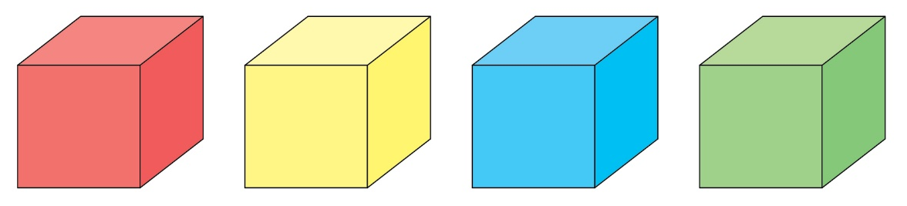
กิจกรรมที่
1.4
ลูกบาศก์
0
วัตถุประสงค์
เสนอวิธีการคาดการณ์ผลลัพธ์จากปัญหาอย่างง่ายได้
วัสดุอุปกรณ์
สมุดสำหรับจดบันทึก หรือแบบฝึกหัด 1 เล่ม
ภาพลูกบาศก์ 4 ภาพ ที่มีสีต่างกัน ได้แก่ สีแดง สีเหลือง สีฟ้า และสีเขียว
สีแดง 1 แท่ง
สีเหลือง 1 แท่ง
สีฟ้า 1 แท่ง
สีเขียว 1 แท่ง
ปากกา 1 ด้าม

Slide 18

วิธีปฏิบัติ
นักเรียนลองนำลูกบาศก์ 4 ลูก ที่มีสีต่างกัน มาเรียงต่อกัน จะมีวิธีเรียงได้กี่แบบ โดยปฏิบัติตามขั้นตอนการแก้ปัญหา ดังนี้
ระบุปัญหา - โจทย์ต้องการอะไร
รวบรวมข้อมูล - เราทราบอะไรมาบ้าง
วางแผนการแก้ปัญหา - เราจะแก้ปัญหานี้อย่างไร
แก้ปัญหา - ทดลองวาดภาพและระบายสี แล้วเรียงไม่ให้ซ้ำกัน
ทดสอบและประเมินผล - มีวิธีอื่นนอกจากวิธีที่นักเรียนเรียงอีกหรือไม่
ตอบ เรียงลูกบาศก์ 4 ลูกได้กี่วิธี
ตอบ ลูกบาศก์ 4 ลูก แต่ละลูกมีสีแตกต่างกัน
ตอบ ลำดับความคิดเป็นข้อความ
ตอบ พิจารณา และตรวจสอบคำตอบที่ได้
?
ถ้าลูกบาศก์สีแดงและสีเหลืองต้องอยู่ติดกันเสมอ จะเรียงได้กี่แบบ
ถ้ามีลูกบาศก์ 3 ลูก จะเรียงได้กี่แบบ
ถ้ามีลูกบาศก์ 5 ลูก จะเรียงได้กี่แบบ
ตอบ 12 แบบ
ตอบ 6 แบบ
ตอบ 120 แบบ
?
?

Slide 19
การออกแบบโปรแกรมการแก้ปัญหา
การออกแบบขั้นตอนการแก้ไขปัญหานั้น ควรออกแบบให้ครอบคลุมทุกกรณีตามเงื่อนไขที่โจทย์กำหนด
และเราอาจนำขั้นตอนนี้ไปใช้ได้หลาย ๆ ครั้งตามต้องการได้อีกด้วย
ตัวอย่าง การสร้างเครื่องคำนวณสำหรับบวกเลขจำนวนเต็ม 2 จำนวน
วิธีปฎิบัติ
ระบุปัญหา โจทย์ต้องการให้สร้างเครื่องคำนวณสำหรับบวกเลข
รวบรวมข้อมูล เราทราบมาว่าข้อมูลที่นำมาบวกกันเป็นเลขจำนวนเต็ม 2 จำนวน
เมื่อบวกกันแล้วผลลัพธ์ที่ได้จะเป็นเลขจำนวนเต็มเช่นกัน
วางแผนการแก้ปัญหา เราจะแก้ปัญหานี้โดยรับค่าตัวเลขแต่ละค่าเข้ามา ค่าแรกเก็บไว้ใน A
ค่าที่ 2 เก็บไว้ใน B จากนั้นนำทั้ง 2 ค่ามารวมกันแล้วเก็บไว้ใน C

Slide 20
การออกแบบโปรแกรมการแก้ปัญหา
แก้ปัญหา อาจเขียนลำดับการแก้ไขปัญหาเป็นภาพหรือเขียนเป็นขั้นตอน ดังนี้
เริ่มต้น
A
นำค่าแรกเก็บใน A
B
นำค่าที่ 2 เก็บใน B
นำ A กับ B มารวมกันแล้วเก็บใน C
C
A
B
แสดงผล C
จบ

Slide 21
การออกแบบโปรแกรมการแก้ปัญหา
ทดสอบและประเมินผล ลองทดสอบการบวกเลขระหว่าง 2 กับ 3
จากขั้นตอนการแก้ไขปัญหาที่ออกแบบขึ้น ทดลองให้ค่าแรกเป็น 2
จากนั้นทดลองให้ค่าที่ 2 เป็น 3
ระบบทำงาน
จะเห็นได้ว่าผลลัพธ์ที่ได้เป็น 5 จากการออกแบบขั้นตอนการแก้ไขปัญหาวิธีนี้ จะเห็นได้ว่าขั้นตอนที่ออกแบบขึ้น
สามารถนำไปใช้กับตัวเลขต่าง ๆ ได้ และค่าตัวเลขหรือข้อมูล input เปลี่ยนแปลงไป ผลลัพธ์ที่ได้ก็จะเปลี่ยนแปลงไปด้วย
2
3
5
2
3

Slide 22
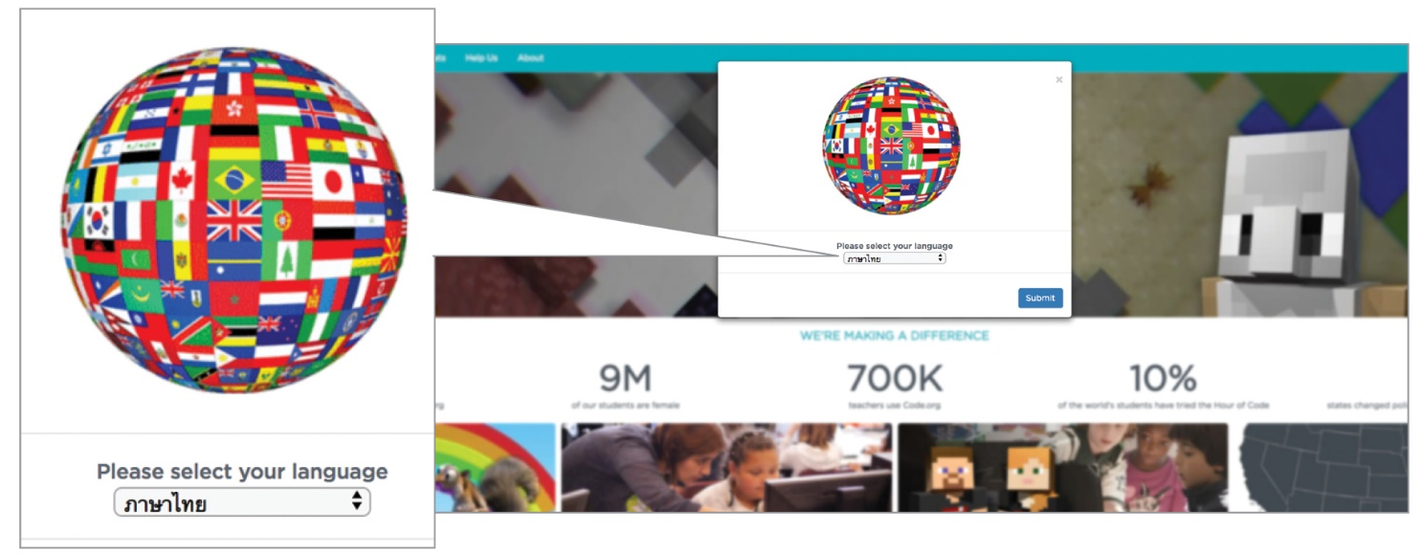
กิจกรรมที่
1.5
สร้างสรรค์ตัวละคร
0
วัตถุประสงค์
ออกแบบโปรแกรมการแก้ไขปัญหาอย่างง่ายได้
วัสดุอุปกรณ์
คอมพิวเตอร์ 1 เครื่อง
วิธีปฏิบัติ
นักเรียนเขียนโปรแกรมให้ตัวละครสื่อสารระหว่างกัน โดยใช้เครื่องมือฝึกเขียนโปรแกรมผ่านเว็บไซต์ โดยปฏิบัติตามขั้นตอน ดังนี้
เปิดเว็บไซต์ https://code.org แล้วเลือกภาษาที่ใช้

Slide 23
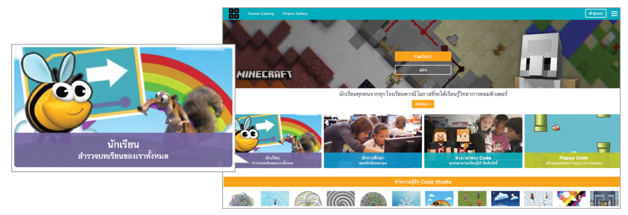
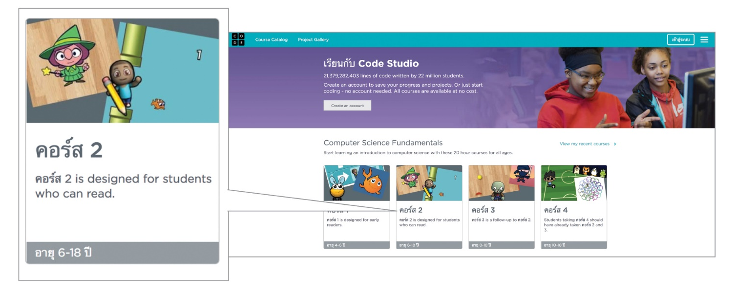
เว็บไซต์นี้สามารถใช้งานได้หลายลักษณะ ให้คลิกเมาส์เลือกหัวข้อนักเรียน
3. คลิกเมาส์เลือกคอร์ส 2

Slide 24

คลิกเมาส์เลือกบทเรียนลำดับที่ 17 Play Lab: Create a Story แล้วคลิกเมาส์เลือกข้อ 1

Slide 25
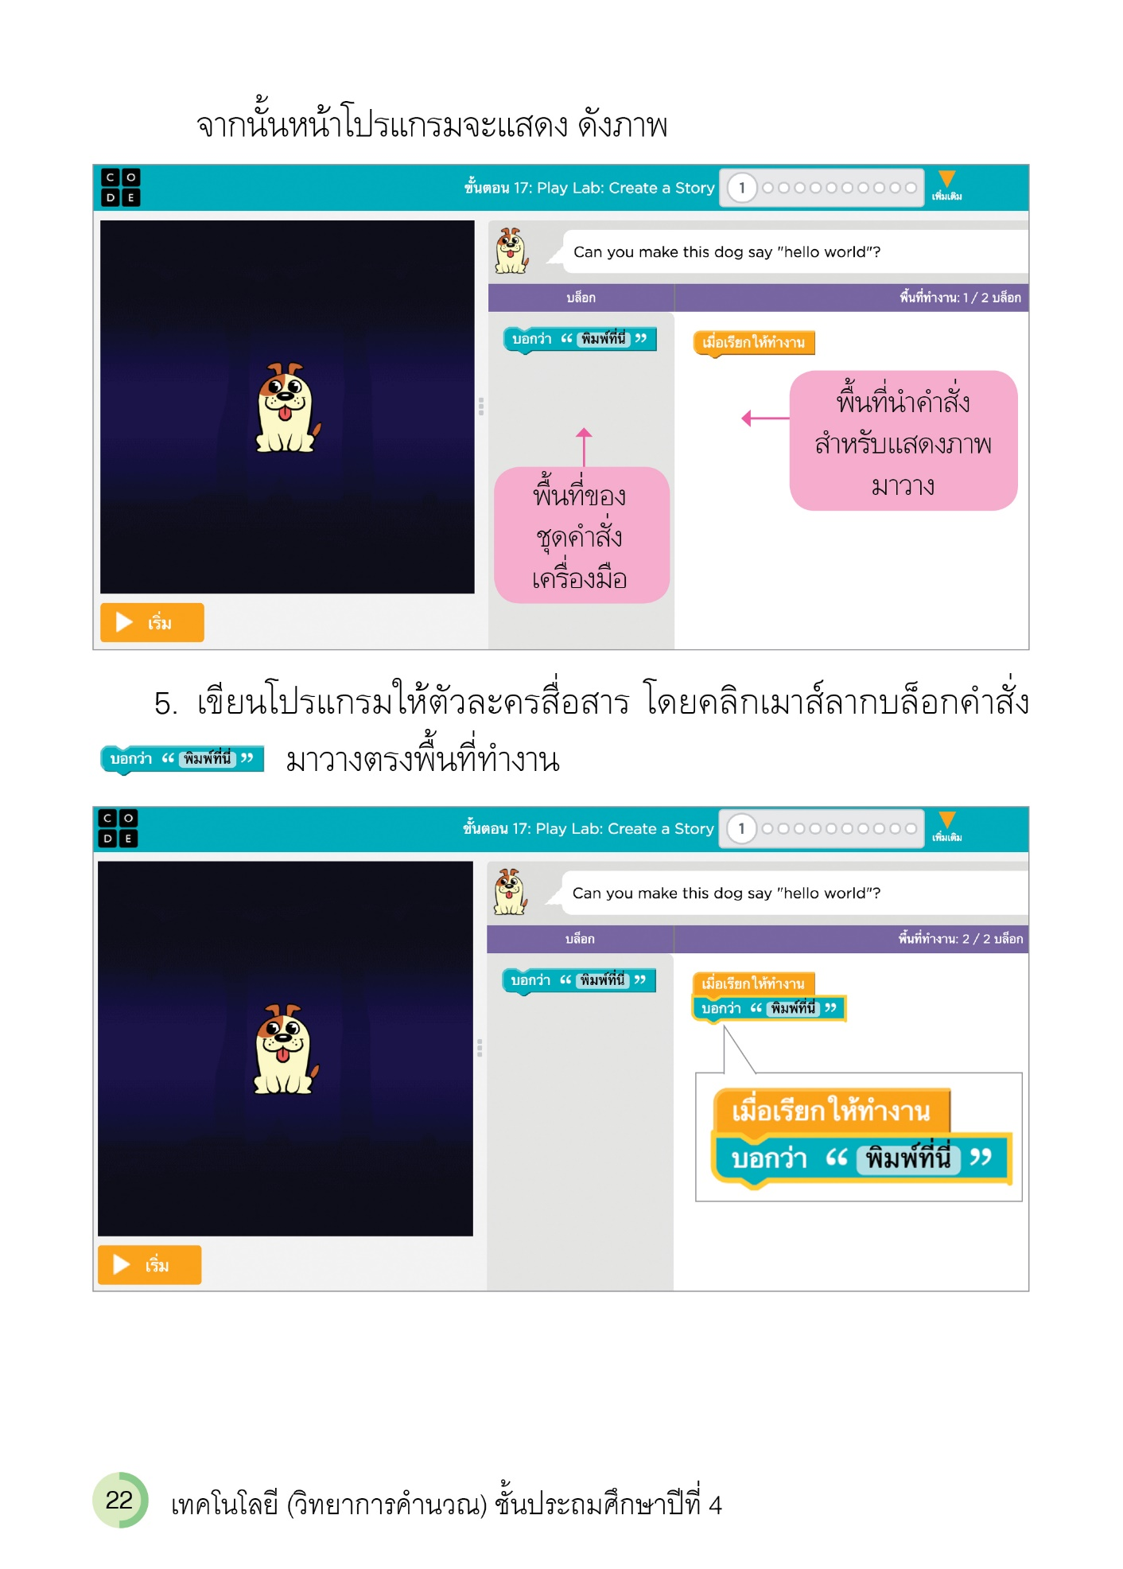
เขียนโปรแกรมให้ตัวละครสื่อสาร
โดยคลิกเมาส์ลากบล็อกคำสั่ง
มาวางตรงพื้นที่ทำงาน
โปรแกรมจะแสดง ดังภาพ

Slide 26
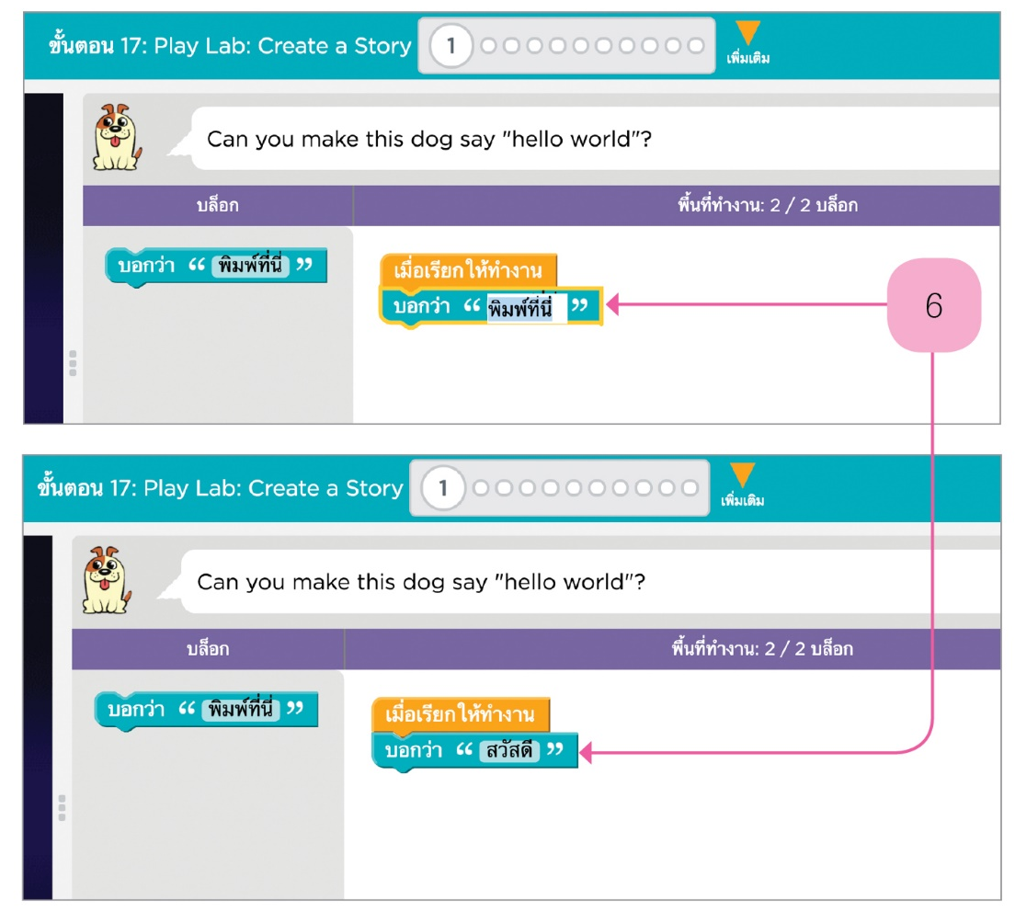
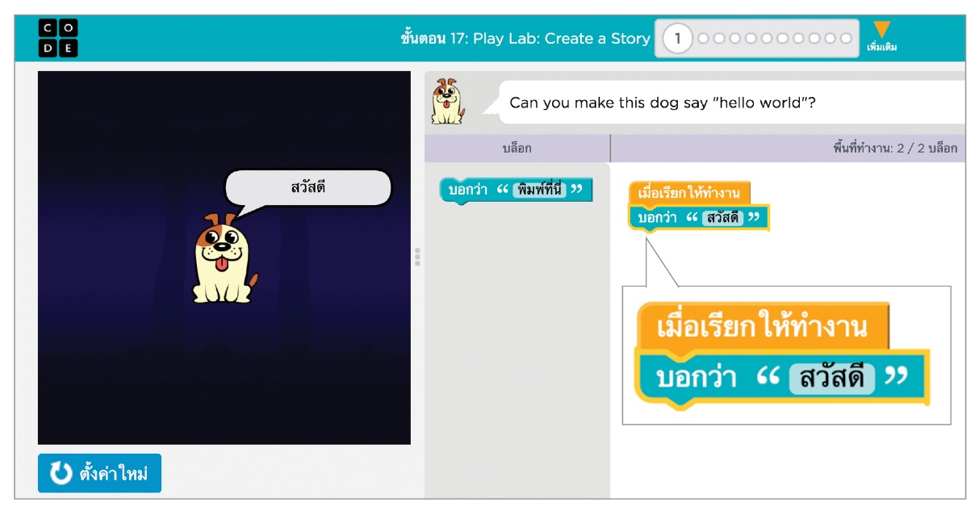
คลิกเมาส์เพื่อแก้ไขข้อความ
แล้วพิมพ์คำว่า “สวัสดี”
เมื่อคลิกเมาส์ที่ปุ่ม
เพื่อให้โปรแกรมทำงาน ตัวละครจะแสดง
คำว่า สวัสดี

Slide 27
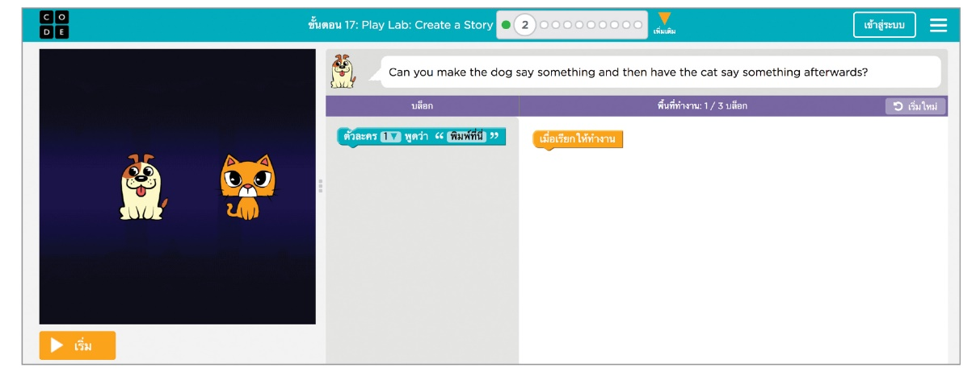
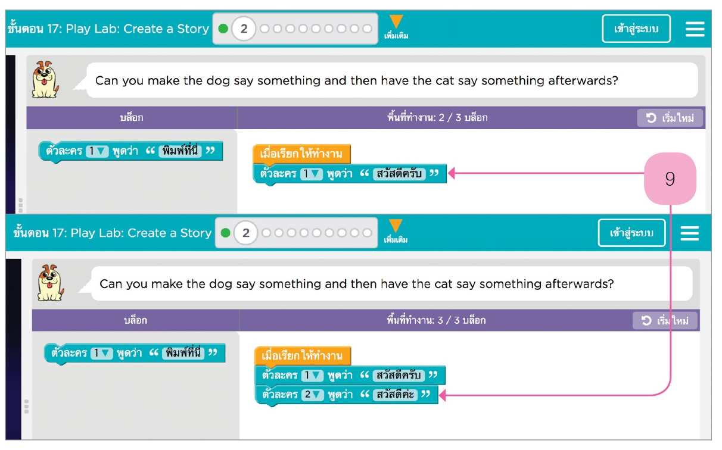
ลำดับต่อไปเป็นโปรแกรมให้ตัวละคร
2 ตัวสื่อสารระหว่างกัน โดยแสดงหน้าจอ ดังภาพ จะมีบล็อกคำสั่งเพื่อสั่งให้ตัวละครแต่ละตัวพูด
เขียนโปรแกรมโดยคลิกเมาส์ลากบล็อกคำสั่ง
มาวาง
แล้วให้ตัวละครตัวแรกพูดว่า “สวัสดีครับ”
จากนั้นคลิกเมาส์ลาก
บล็อกคำสั่ง
มาวางต่อแล้วปรับตัวเลขให้เป็นตัวละครตัวที่ 2
และพูดว่า “สวัสดีค่ะ”

Slide 28
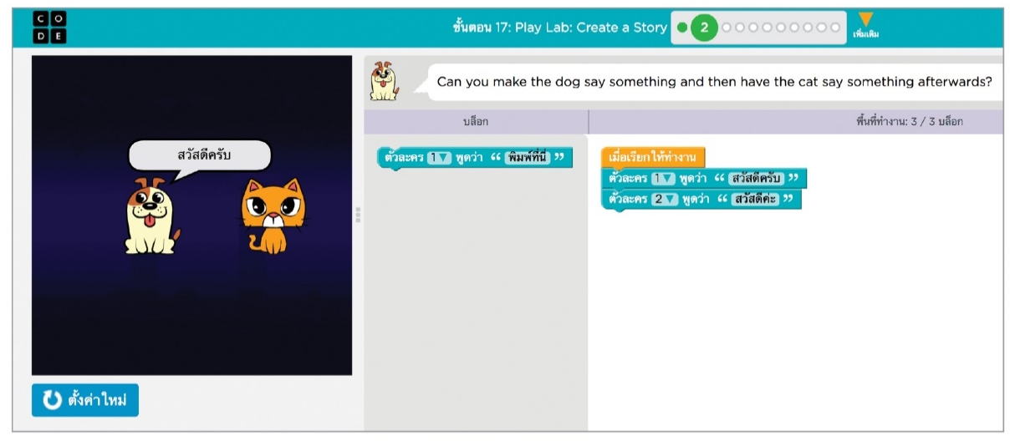

เมื่อคลิกเมาส์ที่ปุ่ม เพื่อให้โปรแกรมทำงาน จะพบว่าตัวละครทั้ง 2 ตัวสื่อสาร
ระหว่างกัน โดยตัวละครแรกจะพูดก่อน
ลำดับต่อไปเขียนโปรแกรมให้ตัวละครสุนัขเคลื่อนที่เข้าหาแมว ซึ่งหน้าจอโปรแกรม
จะแสดงผล ดังภาพ

Slide 29
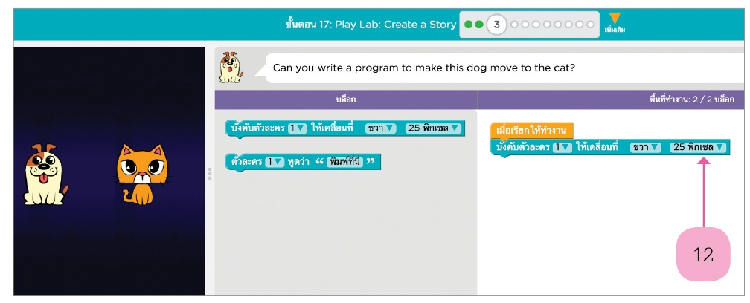
คลิกเมาส์ลากบล็อกคำสั่ง มาวาง แล้วปรับระยะทางเคลื่อนที่ให้เหมาะสมตามต้องการ จากนั้นทดสอบโปรแกรม
?
หากเกิดข้อผิดพลาดในการเขียนโปรแกรม นักเรียนจะมีวิธีแก้ปัญหาอย่างไร
ตอบ วางแผนขั้นตอนการทำงานใหม่

Slide 30



แบบพัฒนาทักษะในการทำข้อสอบปรนัยเพื่อประเมินผลตัวชี้วัด
หน่วยการเรียนรู้ที่ 1 การแก้ปัญหา
การแก้ปัญหาหมายถึงข้อใด
  หาสาเหตุของปัญหา
  หาวิธีการแก้ปัญหาจนสำเร็จ
  การรวบรวมข้อมูลเพื่อแก้ปัญหา
  การประเมินผลลัพธ์ที่ได้จากการแก้ปัญหา
ตอบ 2) เพราะการแก้ปัญหา คือ กระบวนการมุ่งหาคำตอบ และแนวทางแก้ปัญหาให้สำเร็จ

Slide 31
1 2 3 4 5 6 7 8 9 10
พิจารณาสถานการณ์ แล้วตอบคำถามข้อ 2-5
“วันนี้ฝนตกมีน้ำท่วมถนน แม้ฝนหยุดตกนานแล้ว น้ำก็ยังท่วมถนน ชานนท์สงสัยว่าเพราะเหตุใดน้ำยังคงท่วมถนน จึงสำรวจถนนพบขยะอุดตันท่อระบายน้ำเต็มไปหมด”
ข้อใดเป็นปัญหาที่ชานนท์กำลังประสบอยู่
  ขยะอุดตัน
  การทิ้งขยะ
  น้ำท่วมถนน
  ฝนตกไม่หยุด
ตอบ 3) เพราะน้ำท่วมถนนเป็นปัญหา
ที่ชานนท์ประสบอยู่ เนื่องจากฝนตกหนัก
ไม่สามารถระบายลงท่อระบายน้ำจึงท่วมถนน

Slide 32
1 2 3 4 5 6 7 8 9 10
พิจารณาสถานการณ์ แล้วตอบคำถามข้อ 2-5
“วันนี้ฝนตกมีน้ำท่วมถนน แม้ฝนหยุดตกนานแล้ว น้ำก็ยังท่วมถนน ชานนท์สงสัยว่าเพราะเหตุใดน้ำยังคงท่วมถนน จึงสำรวจถนนพบขยะอุดตันท่อระบายน้ำเต็มไปหมด”
ข้อใดเป็นสาเหตุของปัญหา
  ขยะอุดตัน
  น้ำท่วม
  ฝนตก
  ถนน
ตอบ 1) เพราะขยะเป็นสาเหตุหลักของปัญหา
ท่อระบายน้ำตัน เศษขยะเข้าไปอุดตัน
ในท่อระบายน้ำ ทำให้ระบายน้ำไม่ได้

Slide 33
1 2 3 4 5 6 7 8 9 10
พิจารณาสถานการณ์ แล้วตอบคำถามข้อ 2-5
“วันนี้ฝนตกมีน้ำท่วมถนน แม้ฝนหยุดตกนานแล้ว น้ำก็ยังท่วมถนน ชานนท์สงสัยว่าเพราะเหตุใดน้ำยังคงท่วมถนน จึงสำรวจถนนพบขยะอุดตันท่อระบายน้ำเต็มไปหมด”
การกระทำของชานนท์อยู่ในขั้นตอนใดของการแก้ปัญหา
  ระบุปัญหา
  รวบรวมข้อมูล
  วางแผนการแก้ปัญหา
  ลงมือแก้ปัญหา
ตอบ 2) เพราะการรวบรวมข้อมูล
เป็นการดำเนินการที่ได้มาซึ่งข้อมูล
ที่จำเป็นหรือต้องการ เพื่อเป็นประโยชน์
ในการนำข้อมูลมาใช้ในการวางแผนแก้ปัญหา

Slide 34
1 2 3 4 5 6 7 8 9 10
พิจารณาสถานการณ์ แล้วตอบคำถามข้อ 2-5
“วันนี้ฝนตกมีน้ำท่วมถนน แม้ฝนหยุดตกนานแล้ว น้ำก็ยังท่วมถนน ชานนท์สงสัยว่าเพราะเหตุใดน้ำยังคงท่วมถนน จึงสำรวจถนนพบขยะอุดตันท่อระบายน้ำเต็มไปหมด”
ถ้านักเรียนเป็นชานนท์ จะแก้ไขปัญหานี้อย่างไร
  รณรงค์ให้เห็นความสำคัญของการทิ้งขยะให้ถูกที่
  เพิ่มท่อระบายน้ำให้มากขึ้น
  ทำถนนให้สูงขึ้นกว่าเดิม
  เก็บขยะที่ถนนทุกวัน
ตอบ 1) เพราะถ้าทุกคนทิ้งขยะถูกที่ ขยะก็จะไม่มาอุดตันท่อระบายน้ำ

Slide 35
1 2 3 4 5 6 7 8 9 10
ข้อใดกล่าวถึงขั้นตอนการแก้ปัญหาได้ถูกต้อง
  แนวทางการแก้ปัญหาโดยวิธีลัด
  แนวทางการลำดับความสำคัญของปัญหา
  แนวทางการแก้ปัญหาให้ลุล่วงและมีประสิทธิภาพ
  แนวทางการแก้ปัญหาที่เปลี่ยนแปลงได้ตลอดเวลา
ตอบ 3) เพราะขั้นตอน
การแก้ปัญหาจะเป็นแนวทาง
ว่าเราควรแก้ปัญหาอย่างไร
ให้ปัญหานั้นสำเร็จ

Slide 36
1 2 3 4 5 6 7 8 9 10
ข้อใดเป็นการเรียงลำดับขั้นตอนการแก้ปัญหาได้ถูกต้อง
  3 1 2 4
  3 2 1 4
  3 1 4 2
  3 4 2 1
วางแผนการแก้ปัญหา
แก้ปัญหา
ระบุปัญหา
ทดสอบและประเมินผล
ตอบ 1) เพราะเป็นขั้นตอน
ที่ทำให้การแก้ปัญหานั้น
มีประสิทธิภาพยิ่งขึ้น

Slide 37
1 2 3 4 5 6 7 8 9 10
ปองกุลประดิษฐ์โมบายล์รังผึ้งทรงกลม แต่ไม่สามารถหากระดาษแก้วได้
ปองกุลจึงนำกระดาษชนิดอื่นมาประดิษฐ์แทน การปฏิบัติของปองกุลเป็นการแก้ปัญหาขั้นตอนใด
  ระบุปัญหา
  รวบรวมข้อมูล
  วางแผนการแก้ปัญหา
  ลงมือแก้ปัญหา
ตอบ 4) เพราะปองกุลลงมือประดิษฐ์โมบายล์รังผึ้งทรงกลม เป็นขั้นตอนลงมือแก้ปัญหา

Slide 38
1 2 3 4 5 6 7 8 9 10
เมื่อเกิดปัญหาใดปัญหาหนึ่ง ข้อใดเป็นปัจจัยที่ทำให้การวางแผนในการแก้ปัญหา
ของแต่ละบุคคลแตกต่างกัน
  สาเหตุของปัญหา
  การร่วมอยู่ในเหตุการณ์
  ประสบการณ์และความรู้
  การคาดการณ์ผลลัพธ์
ตอบ 3) เพราะการวางแผน
ในการแก้ปัญหาปัจจัยที่ทำให้
การแก้ปัญหาแตกต่างกัน คือ ประสบการณ์และความรู้
ของแต่ละบุคคล

Slide 39
1 2 3 4 5 6 7 8 9 10
ข้อใดไม่ใช่เหตุผลที่มนุษย์นำเทคโนโลยีมาช่วยในการแก้ปัญหา
  แก้ปัญหาอย่างถูกต้องแม่นยำ
  แก้ปัญหาได้สะดวกรวดเร็ว
  เพิ่มประสิทธิภาพในการแก้ปัญหา
  ลดค่าใช้จ่ายในการแก้ปัญหา
ตอบ 4) เพราะการลดค่าใช้จ่าย
ในการแก้ปัญหา ไม่ใช่เหตุผลที่มนุษย์
จะนำเทคโนโลยีมาช่วยในการแก้ปัญหา

